Slide 1

Název školy: ZŠ Štětí, Ostrovní 300
Autor: Francová Alena
Vzdělávací oblast: Člověk a příroda_Fyzika
Datum: 11/2012
Název materiálu:
VY_32_INOVACE_FY.7.A.19_kulova_zrcadla
Číslo operačního programu: CZ.1.07/1.4.00/21.1693
Název projektu: PRIMA ŠKOLA
Kulová zrcadla
Anotace: Materiál je určen pro žáky 7. ročníku. Slouží k naučení nového učiva. Rozdělení kulových zrcadel na dutá a vypuklá. Zobrazení kulovými zrcadly.

Slide 2
Rozdělení kulových (sférických)zrcadel:
Podle toho, kterou stranu kulové plochy používáme jako zrcadlo, rozdělujeme kulová zrcadla na:
DUTÁ
VYPUKLÁ
A

Slide 3
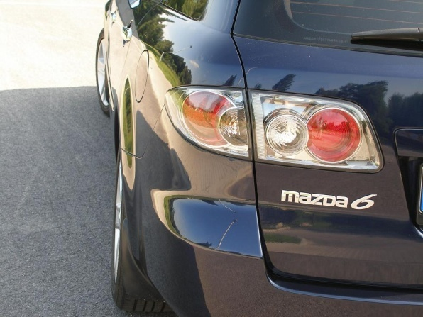
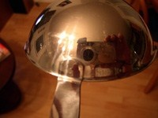
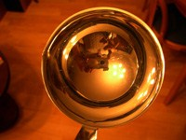
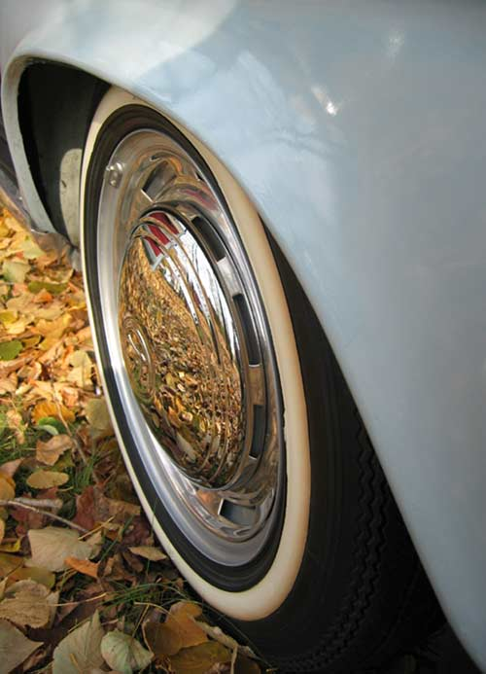
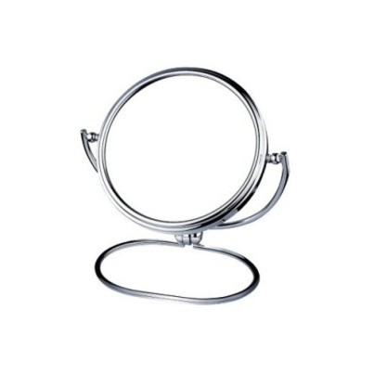
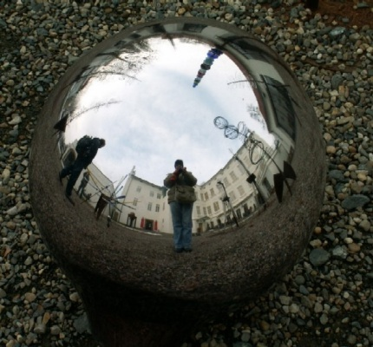
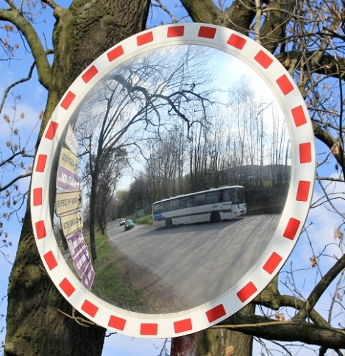
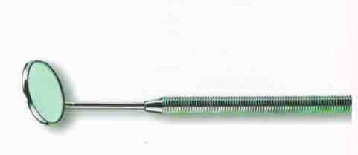
Příklady kulových zrcadel v praxi:

Slide 4
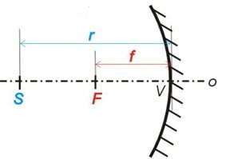
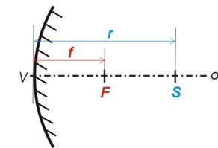
Význačné body kulových zrcadel:
Duté zrcadlo
Vypuklé zrcadlo
o..osa
S (C)..střed křivosti
F..ohnisko
V..vrchol zrcadla
r..poloměr křivosti
f..ohnisková vzdálenost

Slide 5
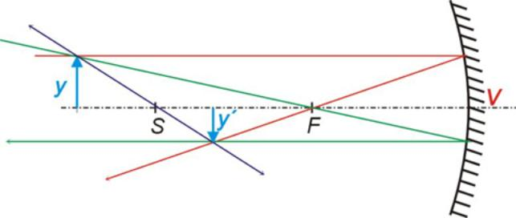
Chod paprsků význačných směrů u DUTÉHO ZRCADLA:
Paprsek procházející středem se odráží v opačném směru.
Paprsek procházející ohniskem se odráží rovnoběžně s optickou osou.
Paprsek procházející rovnoběžně s optickou osou zrcadla se odráží přes ohnisko.

Slide 6
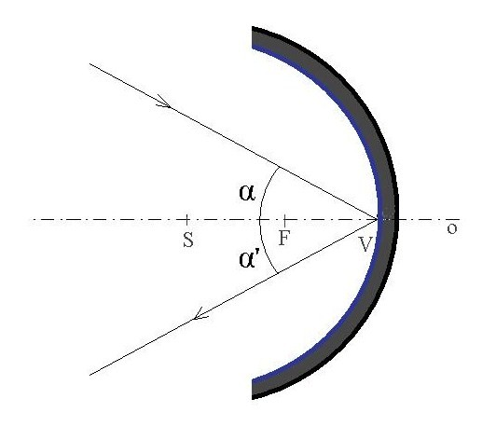
Paprsek dopadající do vrcholu zrcadla a svírající s optickou osou úhel α se odráží podle zákonu odrazu:

Slide 7
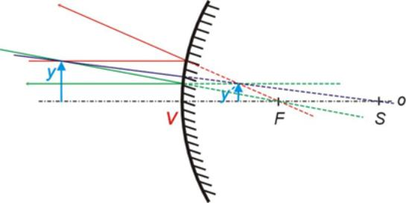
Chod paprsků význačných směrů u VYPUKLÉHO ZRCADLA:
Paprsek směřující do středu křivosti se odráží v opačném směru.
Paprsek procházející rovnoběžně s optickou osou zrcadla se odráží, jako by vycházel z ohniska.
Paprsek směřující do ohniska se odráží rovnoběžně s optickou osou.

Slide 8
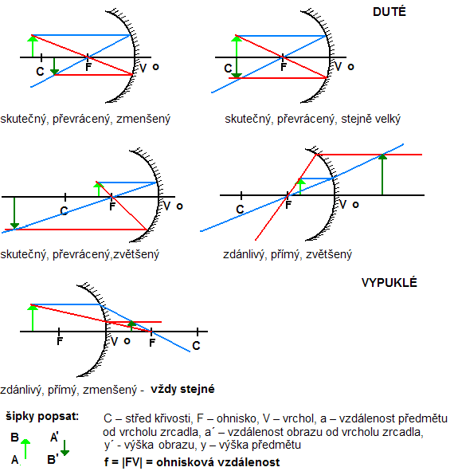
Obrazy u dutého a vypuklého zrcadla:

Slide 9
Otázky a úkoly k upevnění probraného učiva:
1. Jmenujte, kde jste viděli kulová zrcadla?
kosmetické zrcátko
vánoční ozdoba tvaru koule
chromová lžička
zubařské zrcátko
zrcadlo na křižovatkách…

Slide 10
2. Jaké druhy kulových zrcadel znáte?
Odpověď:
DUTÁ
VYPUKLÁ

Slide 11
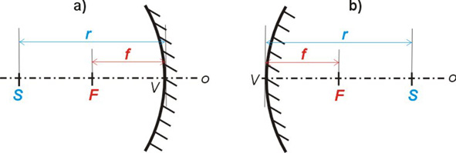
3.
Vyjmenujte význačné body a vzdálenosti na optické ose.
a) duté zrcadlo, b) vypuklé zrcadlo

Slide 12
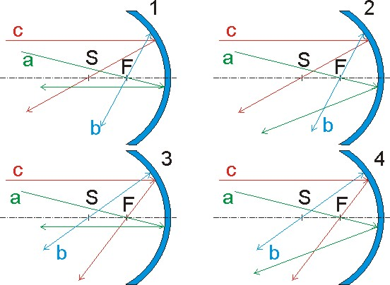
4.Vyberte číslo obrázku se správnými chody význačných směrů u dutého zrcadla:
1
2
3
4

Slide 13
5. Vysvětlete, jak se liší paprsky význačných směrů u dutého a vypuklého zrcadla.
Odpověď:
U dutého zrcadla prochází paprsek ohniskem, u vypuklého zrcadla paprsky do ohniska směřují nebo z něho zdánlivě vycházejí.

Slide 14
6. Jaký obraz vzniká na kulových zrcadlech, která jsou umístěna na křižovatkách?
Vyberte správné odpovědi:
skutečný
zdánlivý
převrácený
vzpřímený
zmenšený
zvětšený

Slide 15
7. Jaký obraz zubního kazu vzniká na kulovém zrcadle, které používá zubní lékař při prohlídce zubů?
Vyberte správné odpovědi:
skutečný
zdánlivý
převrácený
vzpřímený
zmenšený
zvětšený

Slide 16
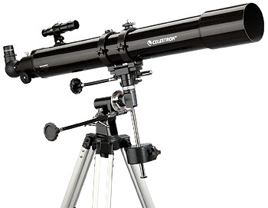
8. Jaký obraz musí vytvářet kulové zrcadlo hvězdářského dalekohledu, aby bylo možné pozorovanou hvězdu vyfotografovat?
Odpověď:
Skutečný, aby se zobrazil na fotografický materiál.

Slide 17
Použité zdroje:
doc. RNDr. Růžena Kolářová, CSc., PaedDr. Jiří Bohuněk, Fyzika pro 7. ročník základní školy, nakladatelství Prometheus, 2004, ISBN 80-7196-265-1.
Tesař J., Jáchim F., Fyzika 3 pro ZŠ, Světelné jevy, mechanické vlastnosti látek, pedagogické nakladatelství, a.s., SPN 2009.
Rauner K., Havel V., a kol., Fyzika 7 pro ZŠ a víceletá gymnázia, Nakladatelství Fraus 2005
www.office.microsoft.com
http://blog.denik.cz/blog/319/22704/kulovezrcadlo.JPG [cit:2012-11-23]
http://skoda-mb.prekladys.com/images/bz_detail_kolo.jpg [cit:2012-11-23]
http://www.vialux.cz/images-vlux/vialux554.jpg [cit:2012-11-23]
http://en.mazda-club.eu/graphics/owners/full/15918_2382_p6059390.jpg [cit:2012-11-23]
http://www.fepol.cz/products/w500jpg/ZR_7892N-26.jpg [cit:2012-11-23]
http://pctuning.tyden.cz/ilustrace3/trinom/diyprojektory/P1200026.JPG [cit:2012-11-23]
http://img.geocaching.com/cache/c59455d4-15e3-4185-adb2-cf586c7f5beb.jpg [cit:2012-11-23]
http://www.sbirkaprikladu.cz/userfiles/8/image/vypukle_zrcadlo.jpg [cit:2012-11-23]
http://img.geocaching.com/cache/284b15b2-eda1-4660-be8c-3596b2bf1d97.jpg [cit:2012-11-23]
http://www.navodarsekim.wz.cz/testy/fyzika/9/pictures/7_svetelne_jevy/7_0/dute.jpg [cit:2012-11-23]
http://img.geocaching.com/cache/730e5b11-e82c-4d72-a80e-70e980f3bf05.jpg [cit:2012-11-23]
http://img.geocaching.com/cache/a9daff17-76a1-4f93-a5f9-c7fc665b19d8.jpg [cit:2012-11-23]
http://www.gymhol.cz/projekt/fyzika/04_zrcadla/04_zrcadla_soubory/image045.jpg [cit:2012-11-23]
http://www.gymhol.cz/projekt/fyzika/04_zrcadla/04_zrcadla_soubory/image047.jpg [cit:2012-11-23]
http://www.techmania.cz/edutorium/data/fil_2406.gif [cit:2012-11-23]
http://www.gymhol.cz/projekt/fyzika/04_zrcadla/04_zrcadla_soubory/image009.jpg [cit:2012-11-23]
http://www.vyukovematerialy.cz/fyzika/obr9/obr10.jpg [cit:2012-11-23]
http://www.devbook.cz/images/img/zrcadla.png [cit:2012-11-23]
http://pozorovaci-dalekohledy.hledejceny.cz/data/images/468/img_468332.jpeg [cit:2012-11-23]

Slide 18
Metodika prezentace:
Prezentace slouží k naučení nového učiva.
Rozdělení kulových zrcadel na dutá a vypuklá.
Použití kulových zrcadel v praktickém životě.
Popis kulových zrcadel.
Žák vyznačí na optické ose střed křivosti, ohnisko, vrchol.
Žák zná vztah mezi poloměrem křivosti a ohniskovou vzdáleností.
Chod paprsků význačných směrů u dutého zrcadla.
Chod paprsků význačných směrů u vypuklého zrcadla.
Vysvětlení obrazu u kulových zrcadel.
Žák řeší úlohy, odpovídá na otázky, vybírá správné odpovědi.

